Slide 1
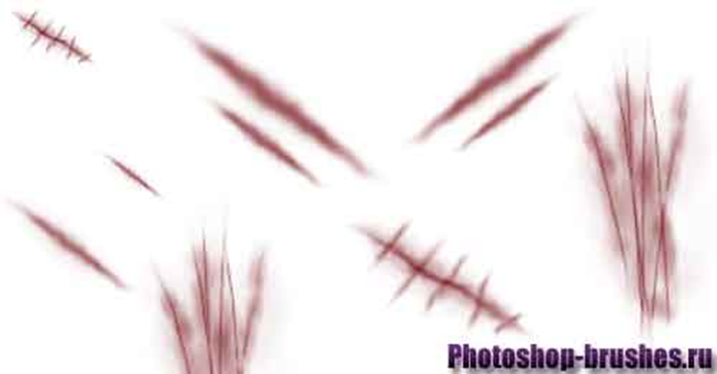
Судебно-медицинская экспертиза ссадин

Slide 2
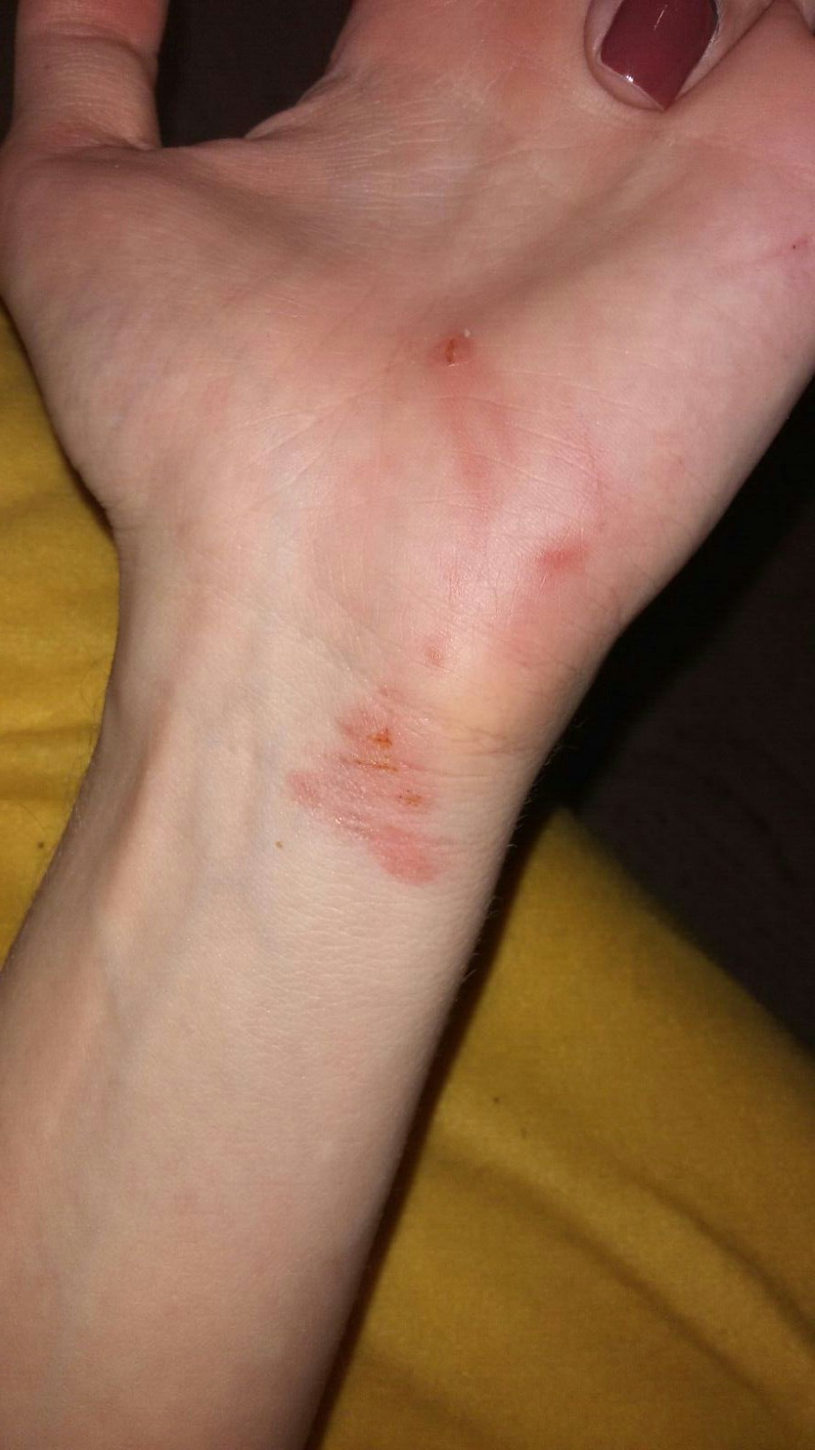
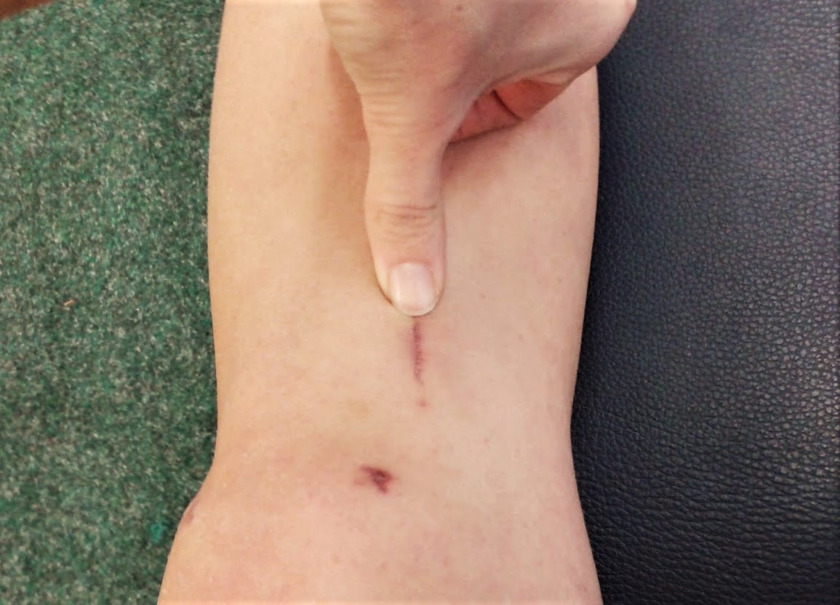
Ссадина — это поверхностное механическое повреждение кожи, не глубже сосочкового слоя. Возникает в результате тангенциального воздействия тупых или острых (царапины) предметов.
Ссадины — это повреждения тех или иных слоев эпидермиса или эпителия слизистых оболочек, в некоторых случаях повреждается и сосочковый слой дермы.

Slide 3
В зависимости от глубины ссадины разделяются на:
ПОВЕРХНОСТНЫЕ
повреждение только эпидермиса
ГЛУБОКИЕ
повреждение всех слоев эпидермиса и верхних слоев дермы

Slide 4
Механизм образования
В механизме образования ссадин главную роль играет скольжение, то есть движение предмета по поверхности тела или части тела по предмету, а иногда значительное давление. В результате скольжения тела и предмета относительно друг друга вследствие трения поверхностные слои кожи механически сдираются и возникает дефект -ссадина. Orsos (1943) изучал их экспериментально, получая на различных материалах. Он считает, что для образования ссадин большое значение имеет слоистое строение кожи. При небольшом тангенциальном воздействии эпителий только морщится, рыхлится и скользит. Более значительное усилие нарушает его непрерывность, он отслаивается от дермы на определенном участке. Образуются лоскутообразные ссадины, отслоения, надрывы (сдирание) эпителия.
Выступы неровной травмирующей поверхности при ее скольжении по телу могут вначале причинять царапины, переходящие далее в дефекты (надрывы) треугольной формы. Основание дефекта с морщинистым лоскутом эпителия -всегда в конце движения.
Orsos получал такие повреждения при тангенциальном скольжении острия иглы. Затем игла перескакивала через собранный в складки слой у основания треугольного дефекта и снова вызывала царапину, треугольный надрыв и т. д. Образовывалась прерывистая ссадина -«цепочка жемчуга». Аналогичные изменения мы наблюдали при освидетельствовании пациентов.

Slide 5
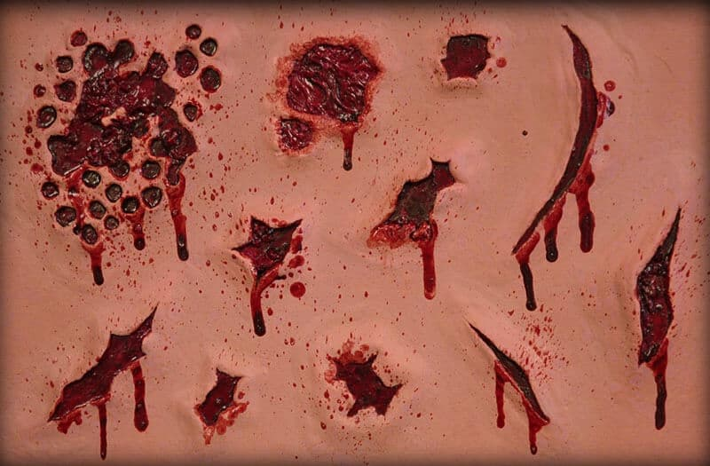
Величина и форма ссадин
Величина ссадин определяется размерами соприкасающейся части предмета и длиной пройденного им пути в контакте с поверхностью тела. Чем больше площадь соприкосновения, чем длиннее путь касательного движения предмета (или тела), тем обширнее образующаяся ссадина. Эти два фактора оказывают влияние и на форму участков осаднений.

Slide 6
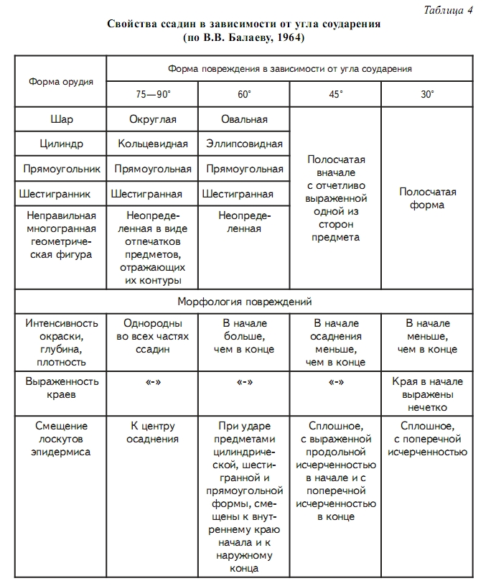

Slide 7
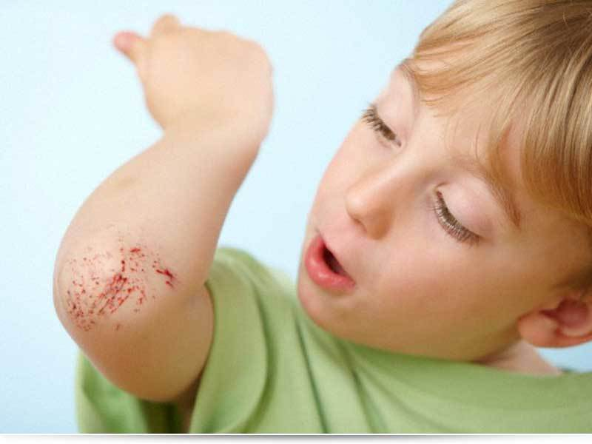
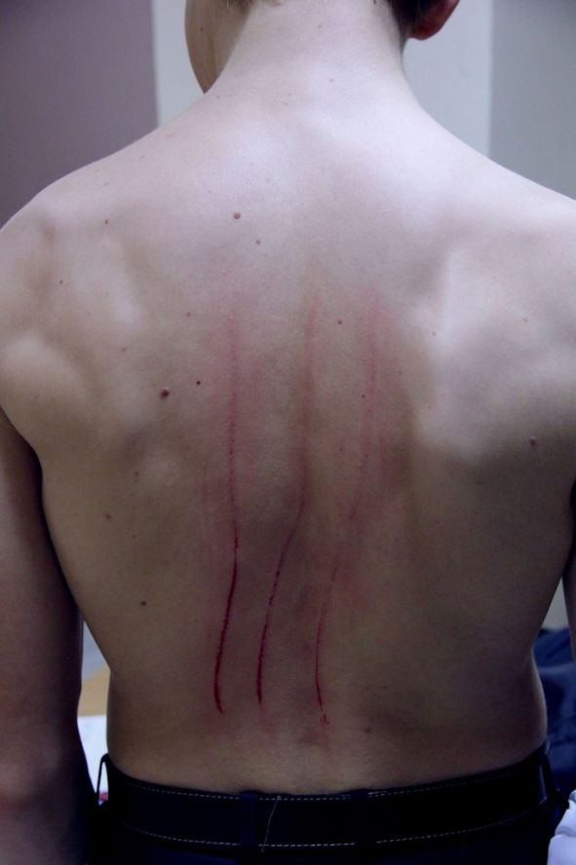
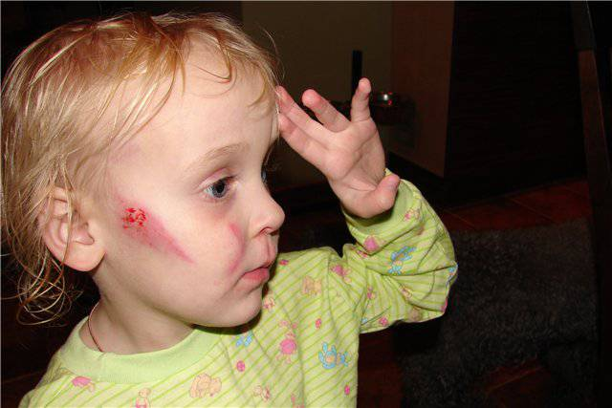
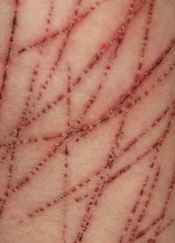
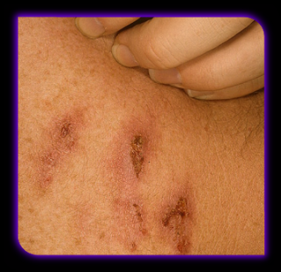

Slide 8
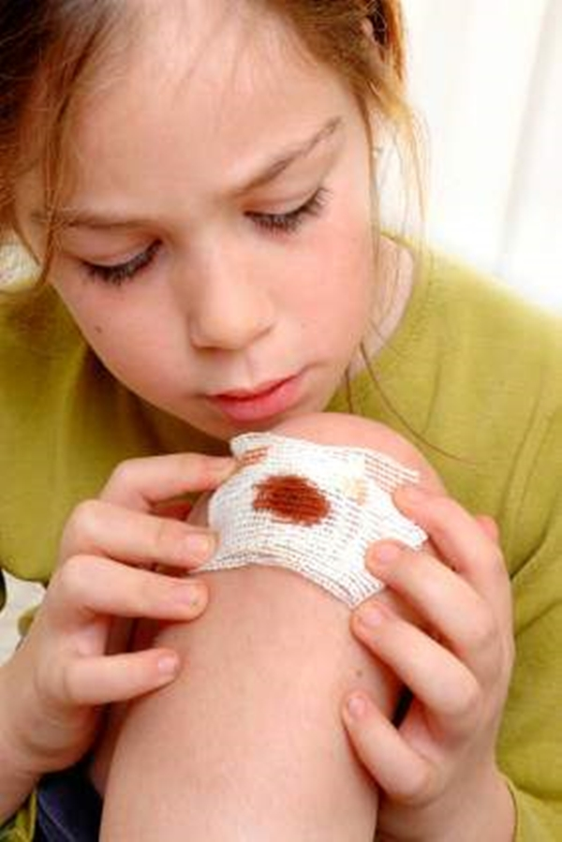
Давность образования ссадин
Средняя продолжительность заживления - от 10 до 14 дней. Однако, сроки заживления ссадин могут сильно различаться в зависимости от глубины повреждения и его размера, от локализации (интенсивности кровоснабжения областей тела), возраста, состояния иммунной системы, сопутствующих повреждений.

Slide 9
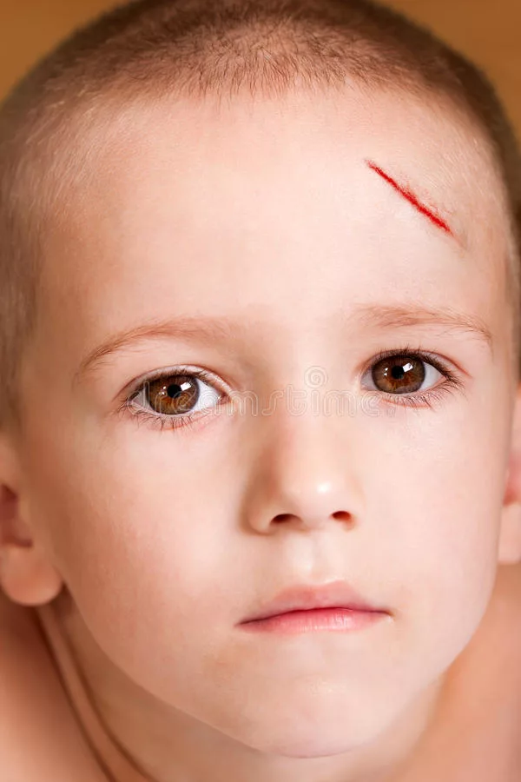
При внешнем осмотре в первые часы после образования ссадины дно ее запавшее, поверхность розово-красная, влажная за счет постоянного выделения лимфы. В тех случаях, когда повреж-дается сосочковый слой, к лимфе примешиваются капельки крови.

Slide 10
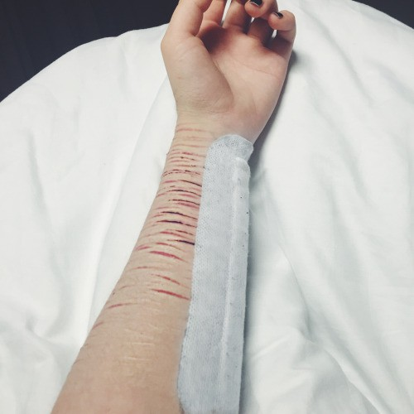
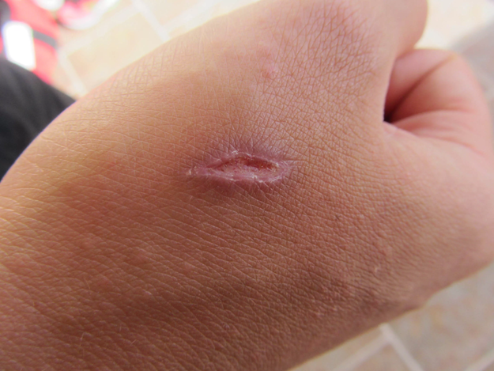
Через 6 ч дно ссадины, как правило, подсыхает, а вокруг нее формируется зона гиперемии шириной до 1.0 см. В то же время нарастает припухлость (отек) и отмечается болезненность. Этот процесс продолжается до конца первых суток. На дне образуется корочка, имеющая желтовато-бурый цвет. При глубоких ссадинах с повреждением сосочков корочка красновато-бурого цвета. Формирующаяся корочка выполняет защитную биологическую роль, предохраняя поврежденную поверхность от загрязнения и инфицирования.

Slide 11
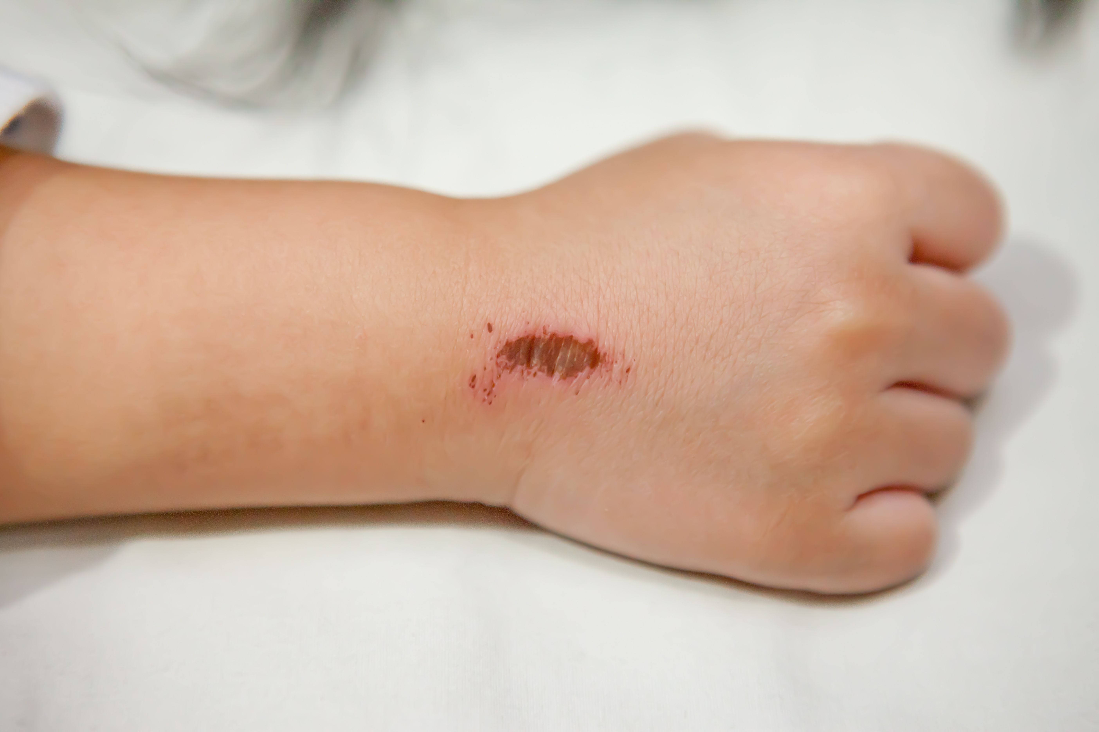
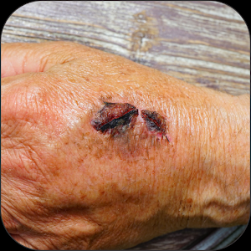
Развивающиеся отек и клеточная инфильтрация приподнимают корочку, которая к концу суток располагается на уровне окружающей кожи. В конце первых суток и в начале вторых корочка становится выше уровня неповрежденной кожи за счет развития пролиферативного процесса — восстановления поврежденного эпидермиса.
Сама корочка к этому времени приобретает постоянный темно-бурый цвет.

Slide 12
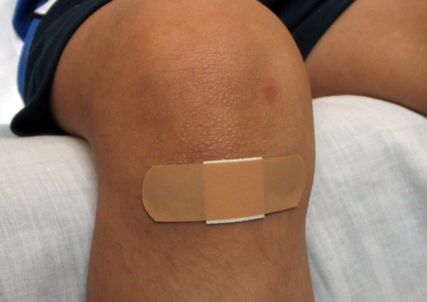
Поскольку процессы регенерации эпидермиса сильнее про-являются на периферических участках, где он поврежден, как правило, менее глубоко, на 3-5-е сутки наблюдается периферическое отслоение корочки..., которое заканчивается к 7-10-му дню.
На месте отпавшей корочки остается розовая поверхность, исчезающая к концу второй недели

Slide 13
Давность ссадины | Ссадина
1 час | МАКРО - поверхность западает, влажная, красная. МИКРО - расширение капилляров, мелких артерий и вен, увеличение числа лейкоцитов с их пристеночным расположением, отек.
6 часов | МАКРО - поверхность западает, красная, подсыхающая. МИКРО - периваскулярное скопление преимущественно сегментоядерных лейкоцитов, лейкоцитарная инфильтрация в периферических отделах повреждения.
12 часов | МАКРО - поверхность западает, буро-красная, подсохшая. МИКРО - лейкоцитарная инфильтрация хорошо выражена не только по периферии, но и в зоне повреждения, отдельные лейкостаэы.
1 сутки | МАКРО – поверхность на уровне кожи сухая красно-бурая. МИКРО - выраженный лейкоцитарный вал на границе повреждения, выявляется повреждения коллагеновых и изменения нервных волокон.
2 суток | МАКРО – плотная красно-бурая корочка выше уровня кожи. МИКРО - лимфоидные инфильтраты, пролиферация клеток росткового слоя эпидермиса.
3-5 суток | МАКРО – плотная, бурая выше уровня отпадающая корочка. МИКРО – макрофагальная реакция с появлением фибробластов, пролиферация клеток росткового слоя в виде эпителиальных тяжей.
7-10 суток | МАКРО – плотная, бурая отпадающая корочка. МИКРО – дефект эпидермиса замещен несколькими слоями эпителиальных клеток.
10-15 суток | МАКРО – пятно на месте ссадины ровное, гладкое розовое или синюшное. МИКРО – эпидермис на месте бывшего дефекта имеет обычный вид.

Slide 14
Судебно-медицинское значение ссадины:
1. Последовательные изменения корочки ссадины позволяют судить до известной степени о давности ее возникновения;
2. Форма ссадины может указывать на орудие, которым было нанесено повреждение или механизм ее возникновения;
3. Локализация ссадины заставляет заподозрить определенный вид насилия, т.е. определить род насилия;
4. По ссадинам, возникающим от скользящего по телу предмета, нередко можно установить направление его движения - отслоенный эпидермис сдвинут к одному из углов ссадины;
5. Отличие прижизненных и посмертных ссадин. Последние представляют собой плотные подсохшие участки кожи желтого или желто-коричневого цвета пергаментной плотности (пергаментные пятна);
6. Ссадины являются объективным доказательством насилия.

Slide 15
Список литературы
Диагностикум механизмов и морфологии повреждений мягких тканей при тупой травме. Т. 6: Механизмы и морфология повреждений мягких тканей / В.Н. Крюков, Б.А. Саркисян, В.Э. Янковский и др. — Новосибирск: Наука, 2001. - С.25-26.
Судебно-медицинская диагностика прижизненности и давности механических повреждений : письмо Главного судебно-медицинского эксперта МЗ РСФСР от 25.06.1990 г. № 101-04 / Мазуренко М.Д., Беликов В.К. — М.: Минздрав РСФСР, 1990. — 21 с.
Судебно-медицинская экспертиза повреждений тупыми предметами / В.И.Акопов. - М. : 1978. - С31-32.
Кулик А.Ф. Гистохимические и морфометрические показатели давности нанесения ссадин и ран кожи различных областей тела : автореф. дисс. канд. / А.Ф. Кулик. - 1985. - 28 с.
Судебно-медицинская диагностика повреждений тупыми предметами / А.И. Муханов. - Тернополь, 1974. - С.14-15.
К установлению срока заживления ссадин / В.И. Кононенко // Судебно-медицинская экспертиза. — М., 1959. — №1. — С. 19-22.
Тайков А.Ф. О ссадинах в судебно-медицинском отношении : дис. канд. мед. наук. — Л., 1952.

Slide 16
СПАСИБО ЗА ВНИМАНИЕ!

